Slide 1
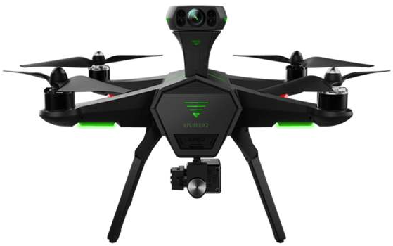
G2A
G2A
G2A
G2A
 | 退化区域
 | 无人机
 | 融合中心
退化程度
0.1 | 0.3 | 0.5 | 0.7 | 0.9

